Slide 1

L’action civique

Slide 2

Qu’est-ce qu’une action civique?
?

Slide 3

Définition
Une action civique est une action qui répond aux problèmes d’une communauté. Elle tente d’apporter une solution et a pour but d’améliorer la vie de tous les membres de la communauté.
Discussion en binôme :
As-tu déjà mené une action qui améliore la vie dans ta communauté?

Slide 4



Exemples d’action civique
Lesquelles as-tu déjà menées ou penses-tu pouvoir mener?
​

Slide 5
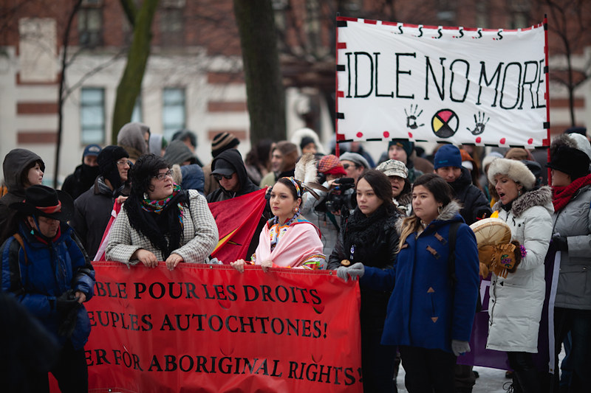
Idle No More
​
  Réponse à un problème immédiat
  Action menée par des citoyennes et citoyens
  Proposition de solutions visant à améliorer la vie de tous les habitants du pays
En 2012, quatre femmes originaires de la Saskatchewan ont lancé un mouvement de protestation contre une politique gouvernementale facilitant la mise en œuvre de projets (oléoducs, par exemple) sans tenir compte des droits des Autochtones. Baptisé Idle No More, ce mouvement soutient des manifestations en faveur de la protection de l’environnement et des droits des Autochtones.
Source : L’Encyclopédie canadienne

Slide 6
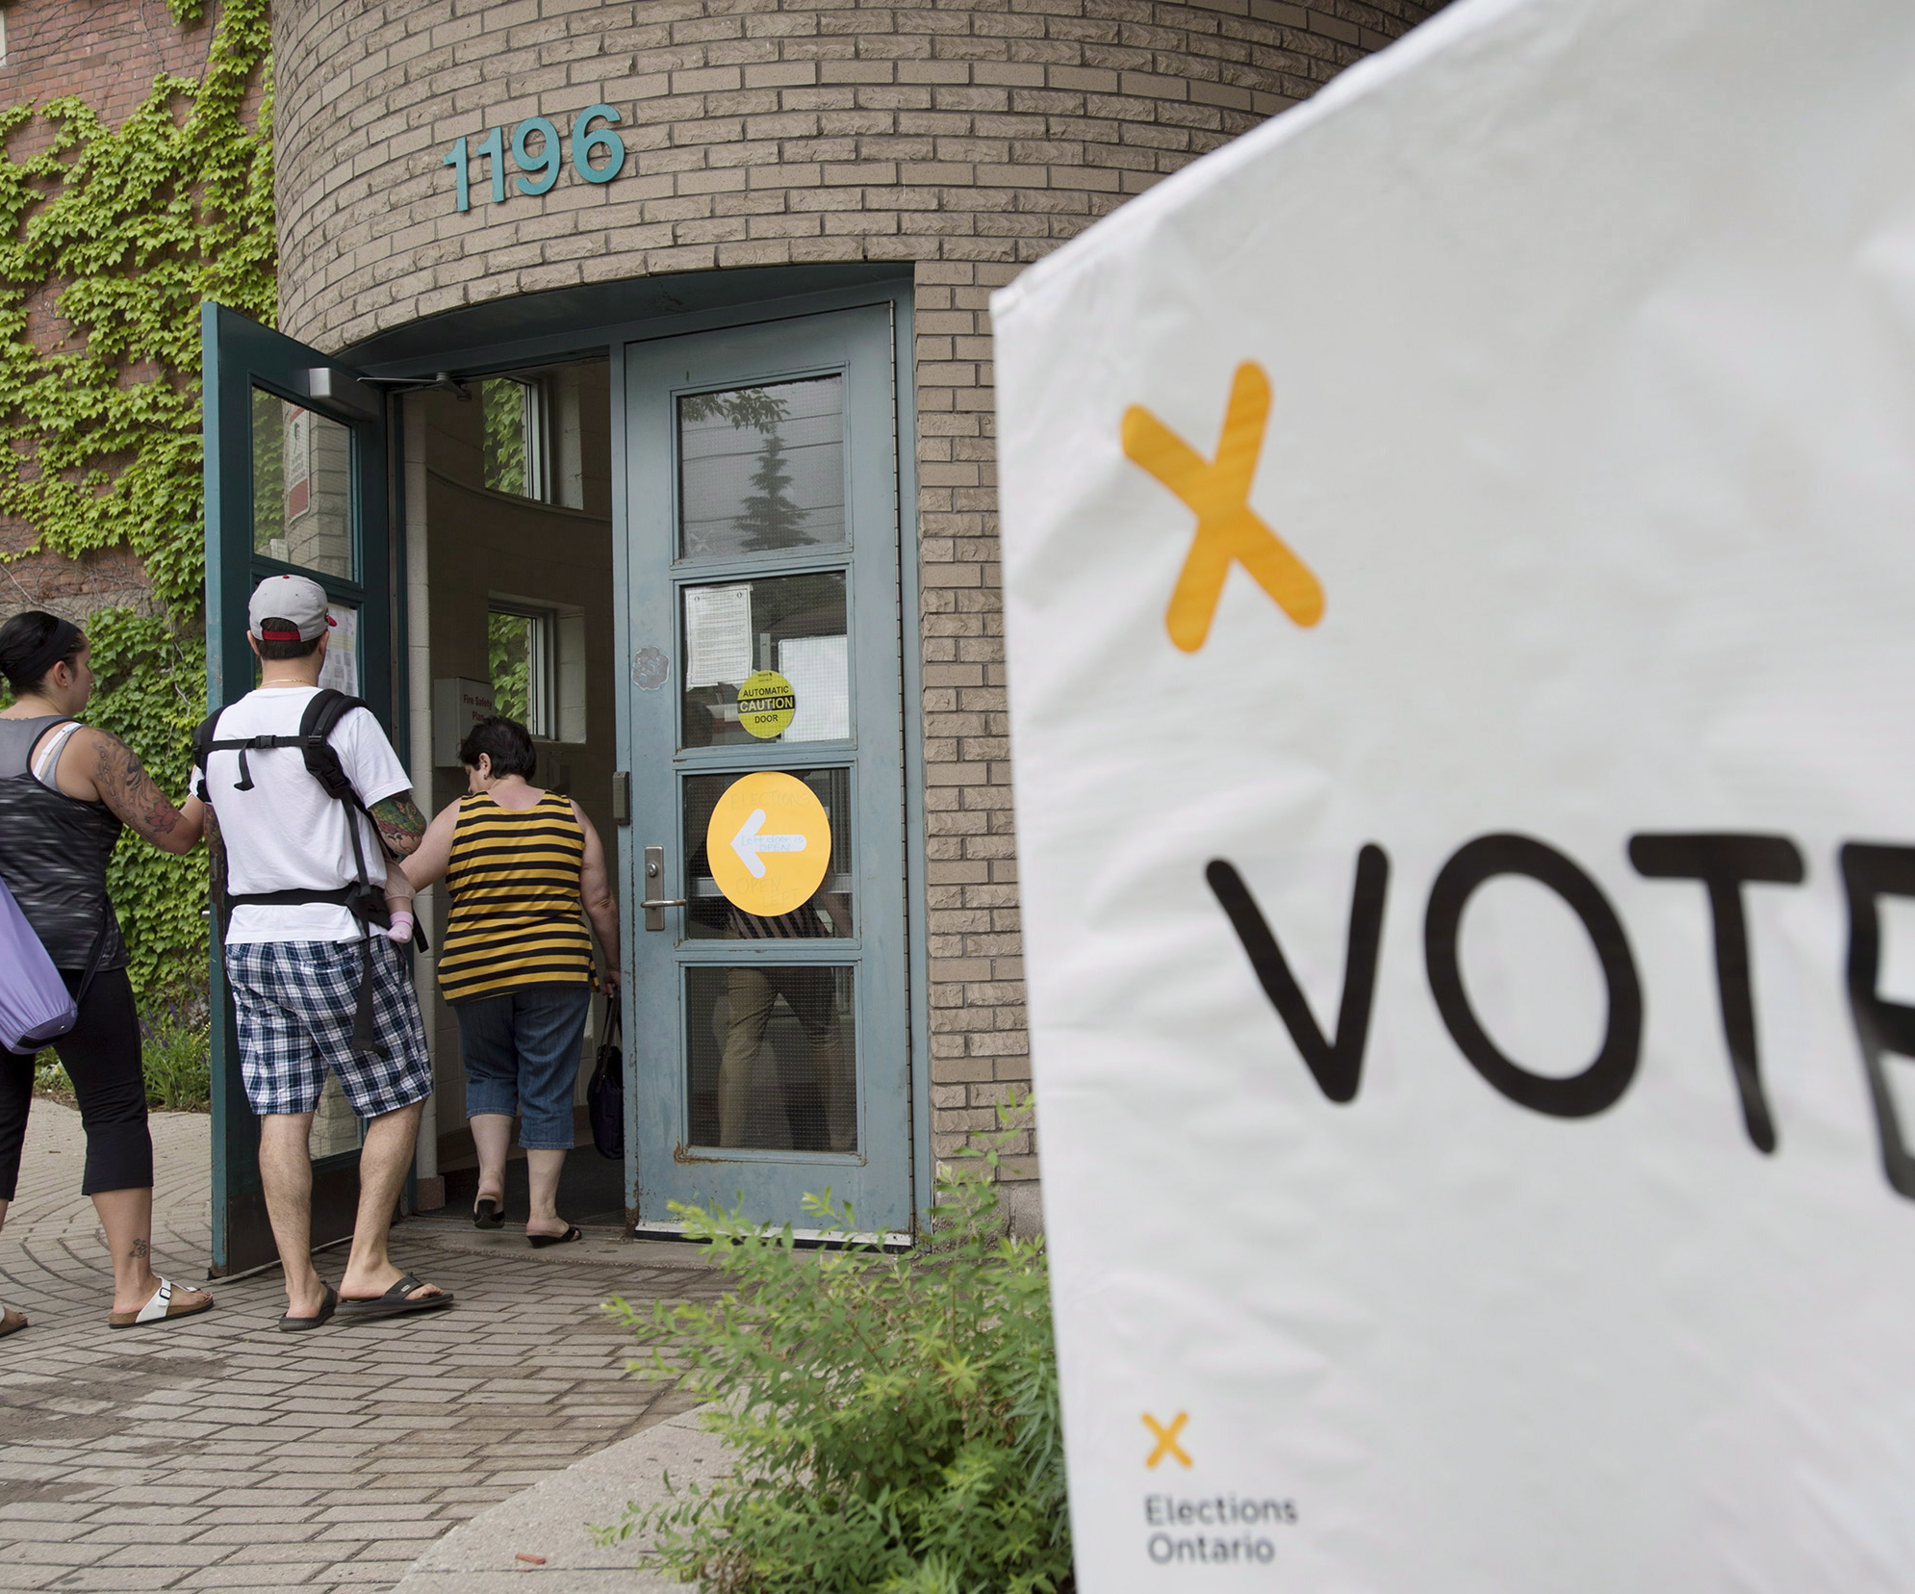
VOTE
Pour avoir le droit de voter lors d’une élection en Ontario, tu dois :
avoir 18 ans ou plus
avoir la citoyenneté canadienne
résider en Ontario
Le vote est une composante importante de la démocratie. Il offre un moyen aux citoyennes et citoyens de participer au processus démocratique. Chaque personne vote pour la candidate ou le candidat politique qui représente ses intérêts.

Slide 7
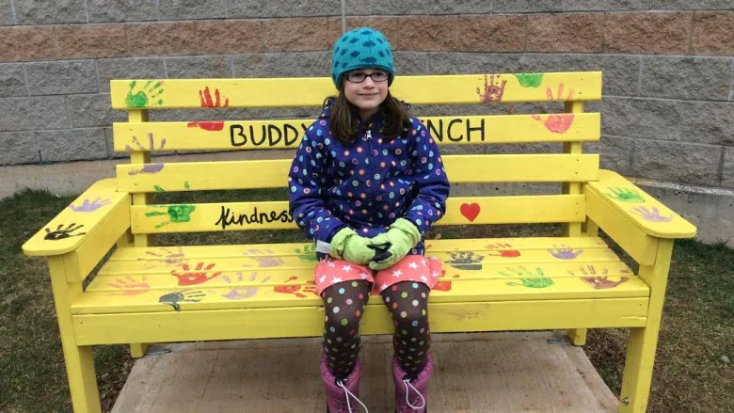
Banc de l’amitié
​
En 2016, une école élémentaire de Nouvelle-Écosse a installé deux « bancs de l’amitié » dans la cour de récréation. Ces derniers ont été fabriqués par un menuisier local, puis installés bénévolement par le personnel de l’école et peints par les élèves. La conseillère d’orientation scolaire a expliqué aux élèves que ces bancs permettent de dire qu’on se sent seul et qu’on a besoin de compagnie. Lorsqu’ils voient quelqu’un sur le banc, les autres enfants peuvent l’inviter à jouer ou s’asseoir pour discuter.
Source : CBC

Slide 8


Discussion en binôme
As-tu déjà pris part à une action civique?
  Si oui, en quoi consistait cette action et quel rôle as-tu joué?
  Sinon, quelles actions t’intéressent parmi celles que nous venons d’évoquer? Pourquoi?

Slide 9
Merci!

